Slide 1

سأكمل جزء الثاني في الدرس القادم لكي لا يصبح درس اليوم طويلا وممل ☺
In next videos , you will learn more about interface with examples
Coder Shiyar

Slide 2
شرح الإنترفيس ( Interface )
1 - ماهو الإنترفيس Interface وما المقصود به : - الإنترفيس Interface يعني الواجهة، ولايقصد به الواجهة الرسومية. ولاكن يقصد به نوع أو كنوع للكلاس، فمثلا لو أردنا إنشاء عدة كلاسات وعمل رابط مشترك بينهم أو نوع واحد لهم ، فإننا هنا نقوم بإنشاء انترفيس ( interface ) يحمل دوال معينة تكون موجودة في جميع الكلاسات التي قمنا بإنشائها. وإنشاء الـ Interface هو مثل إنشاء الكلاس classفي الـ netbeans او Visual Studio Code ولاكن بدل أن نختار Class نختار Interface

Slide 3
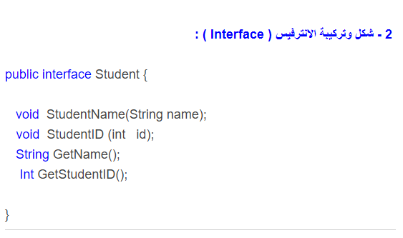
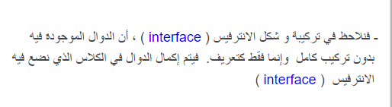
شرح الإنترفيس ( Interface )
مثال لإنترفيس – لأجل بيانات الطالب
مثال لإنترفيس – لأجل بيانات الطالب
دوال == method

Slide 4
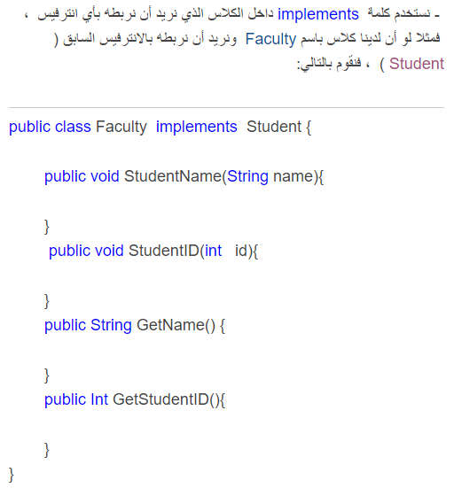
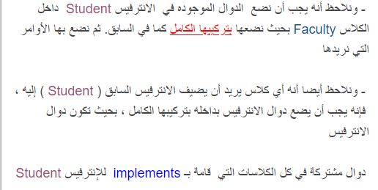

Slide 5

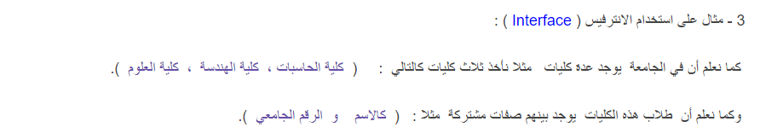
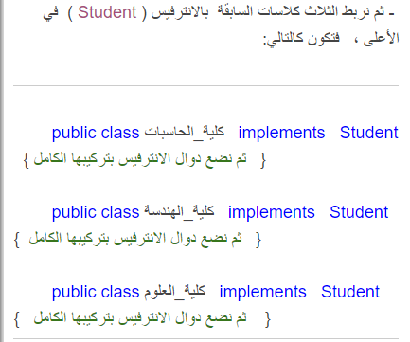
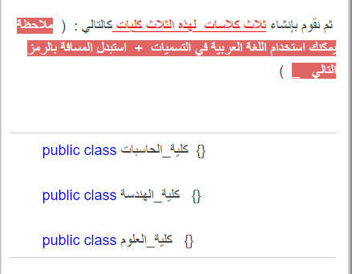

Slide 6
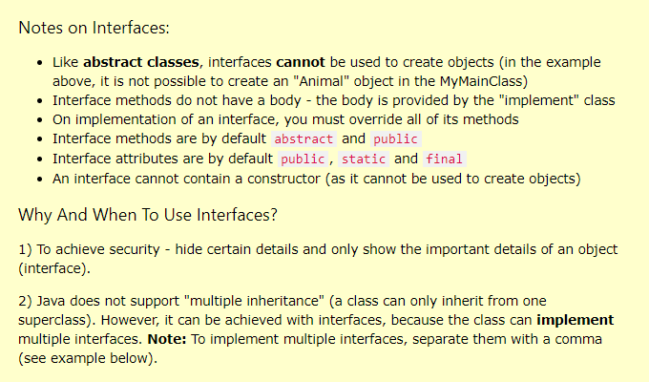
Src 1 : Coder Shiyar Src 2 : Saeed Al-zahrani Src 3 : W3Schools

Slide 7
